Slide 1
Celebración de los 25 años de la fundación de la escuela infantil “María Ràfols” de Tiémélékro-Costa de Marfil

Slide 2
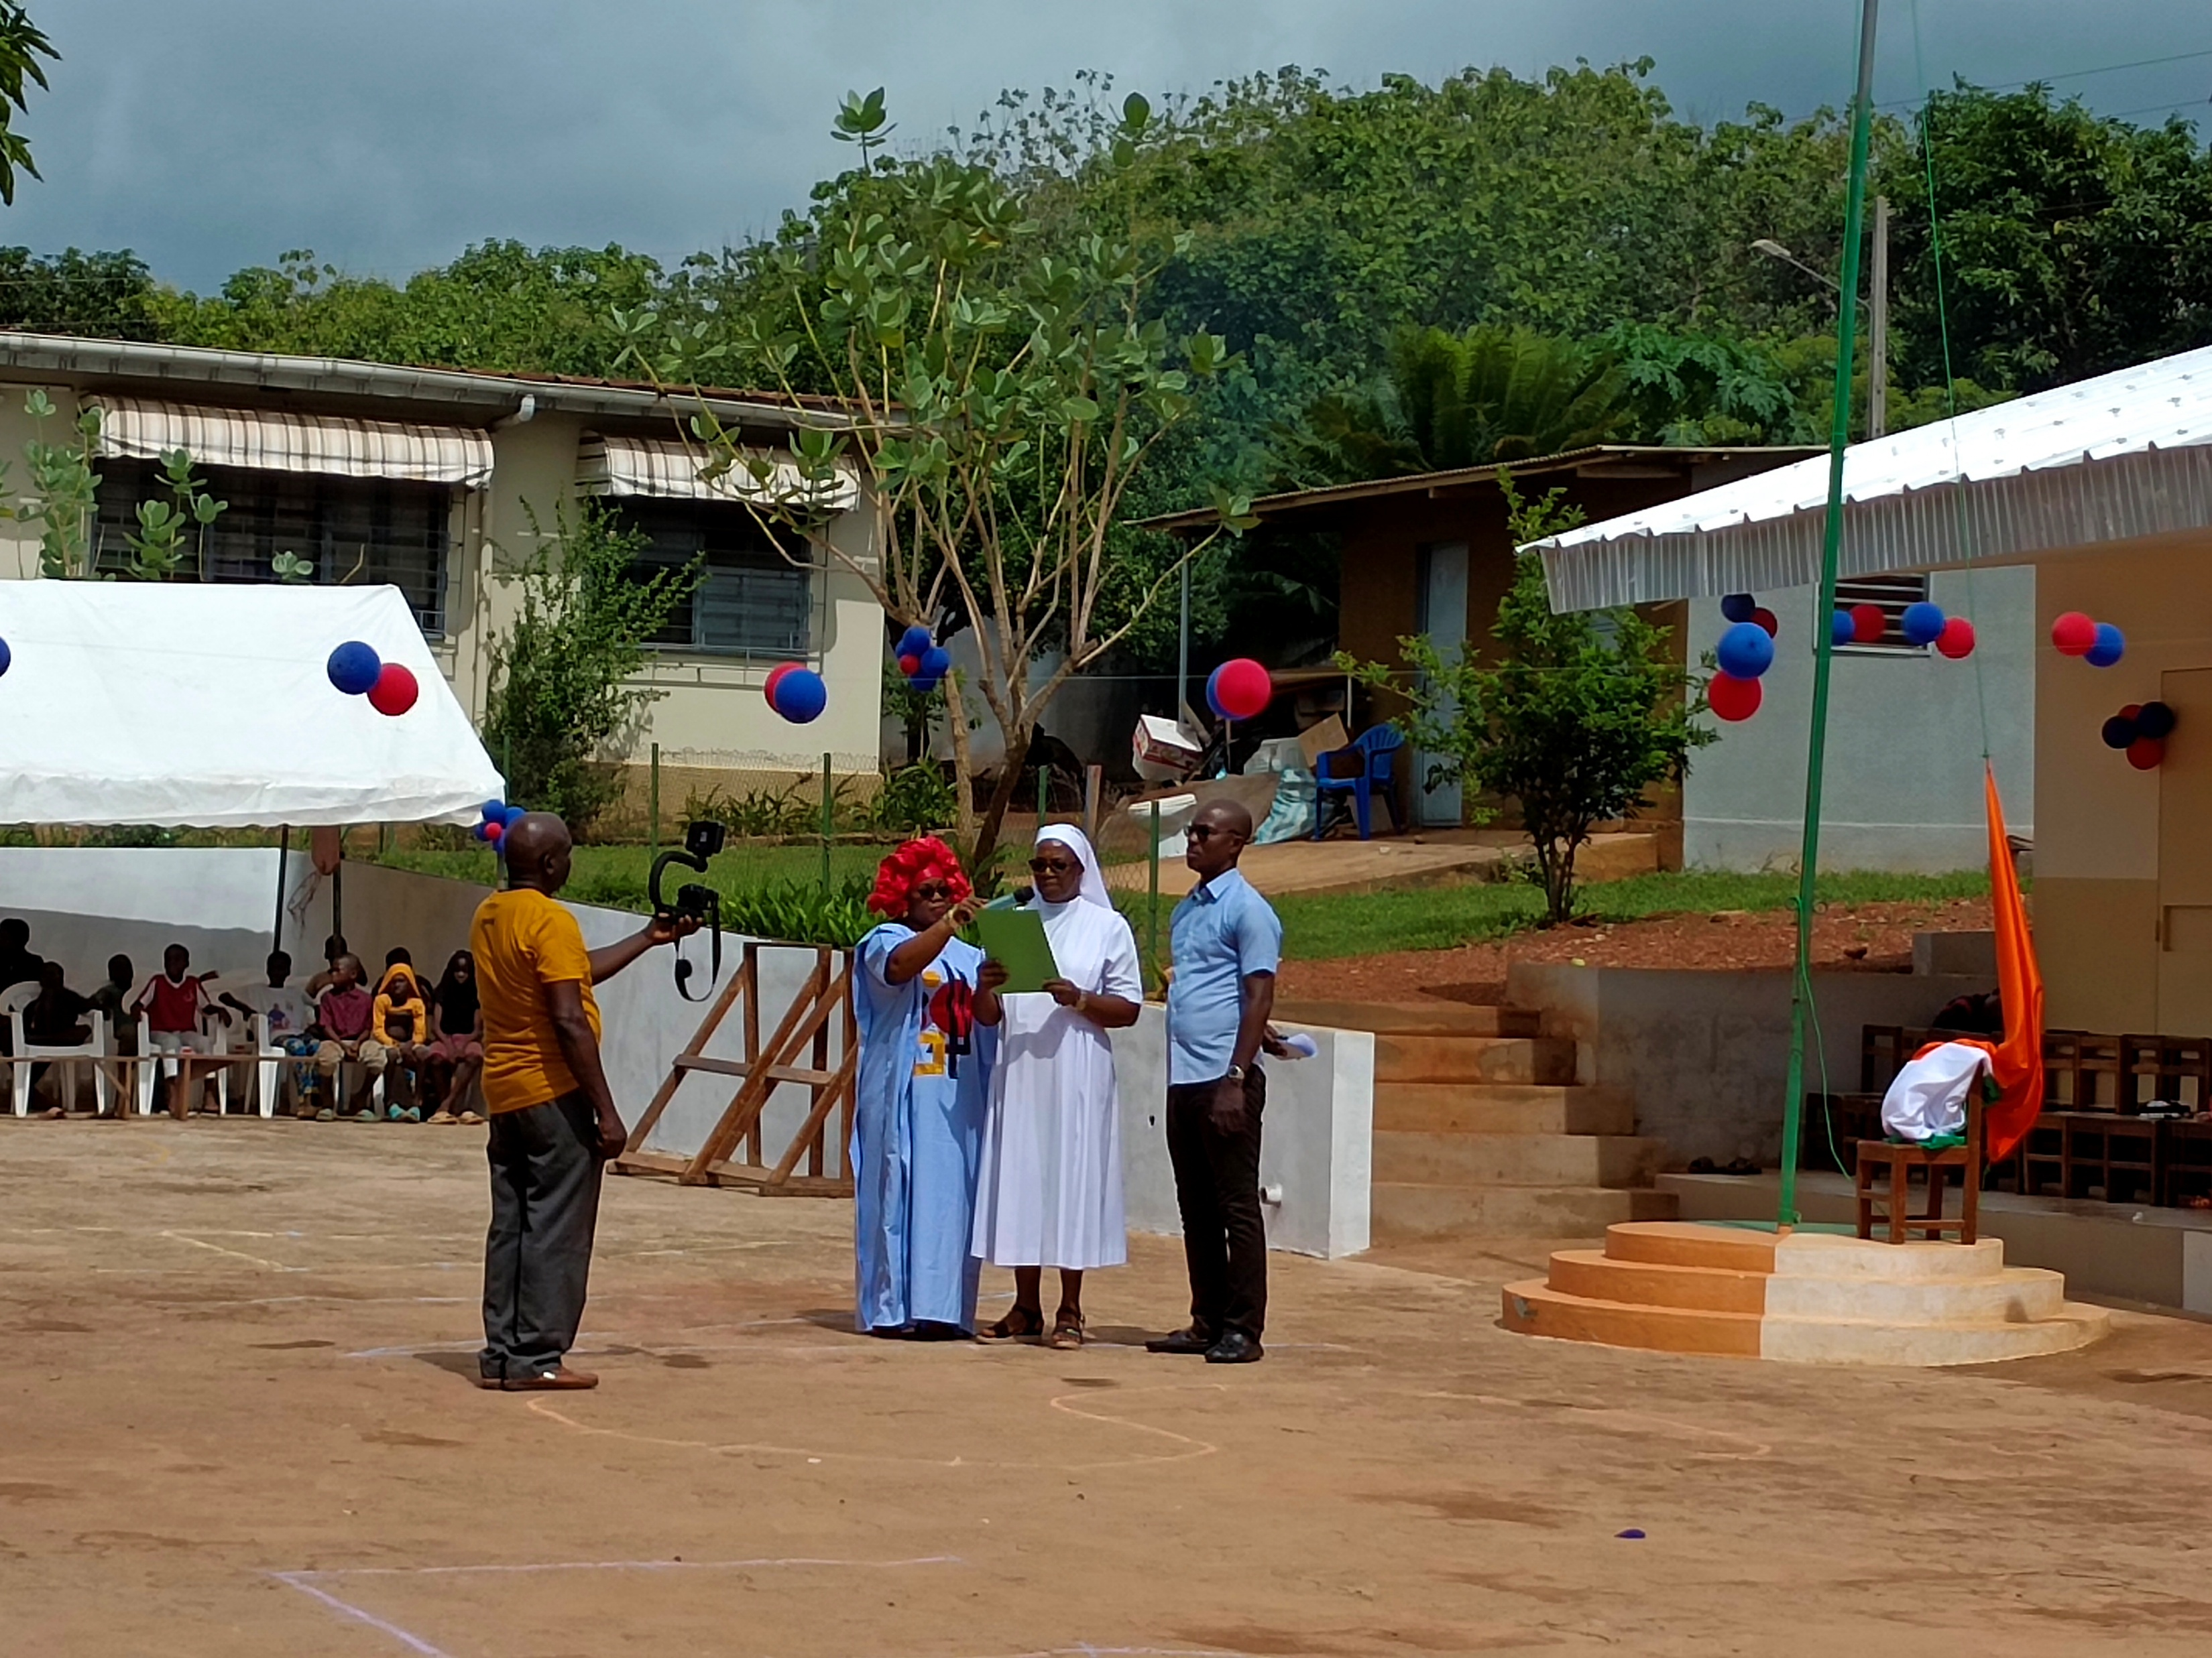

Slide 3
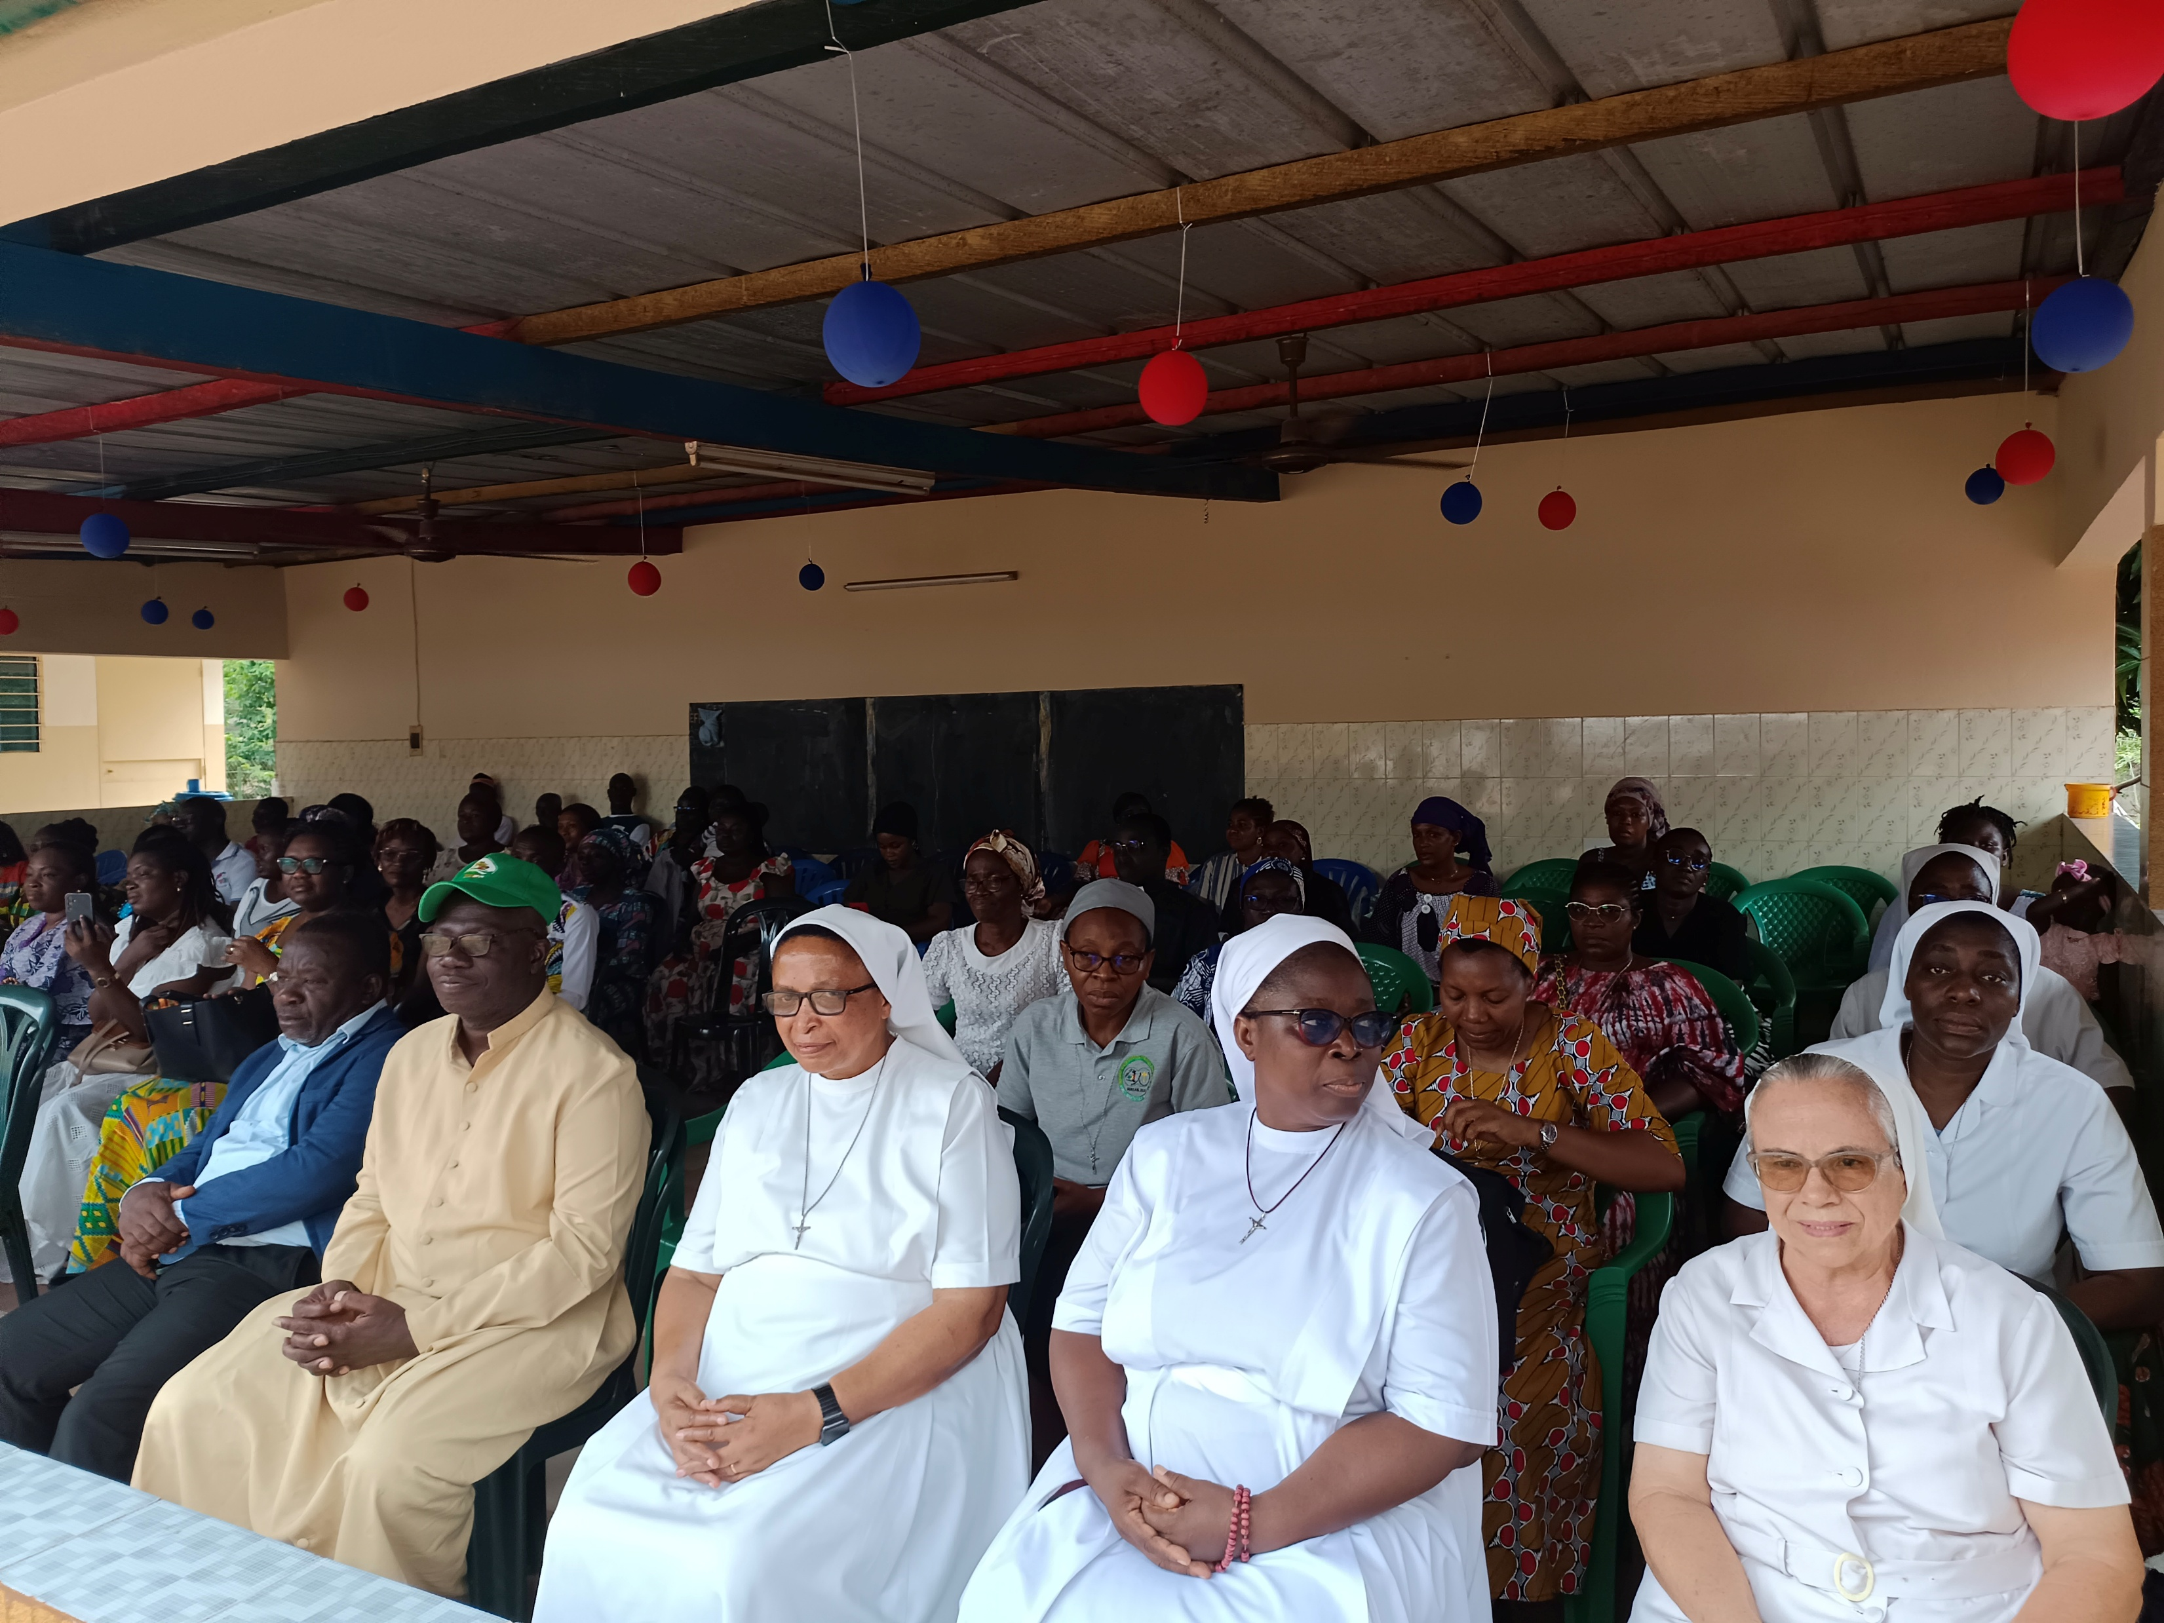

Slide 5
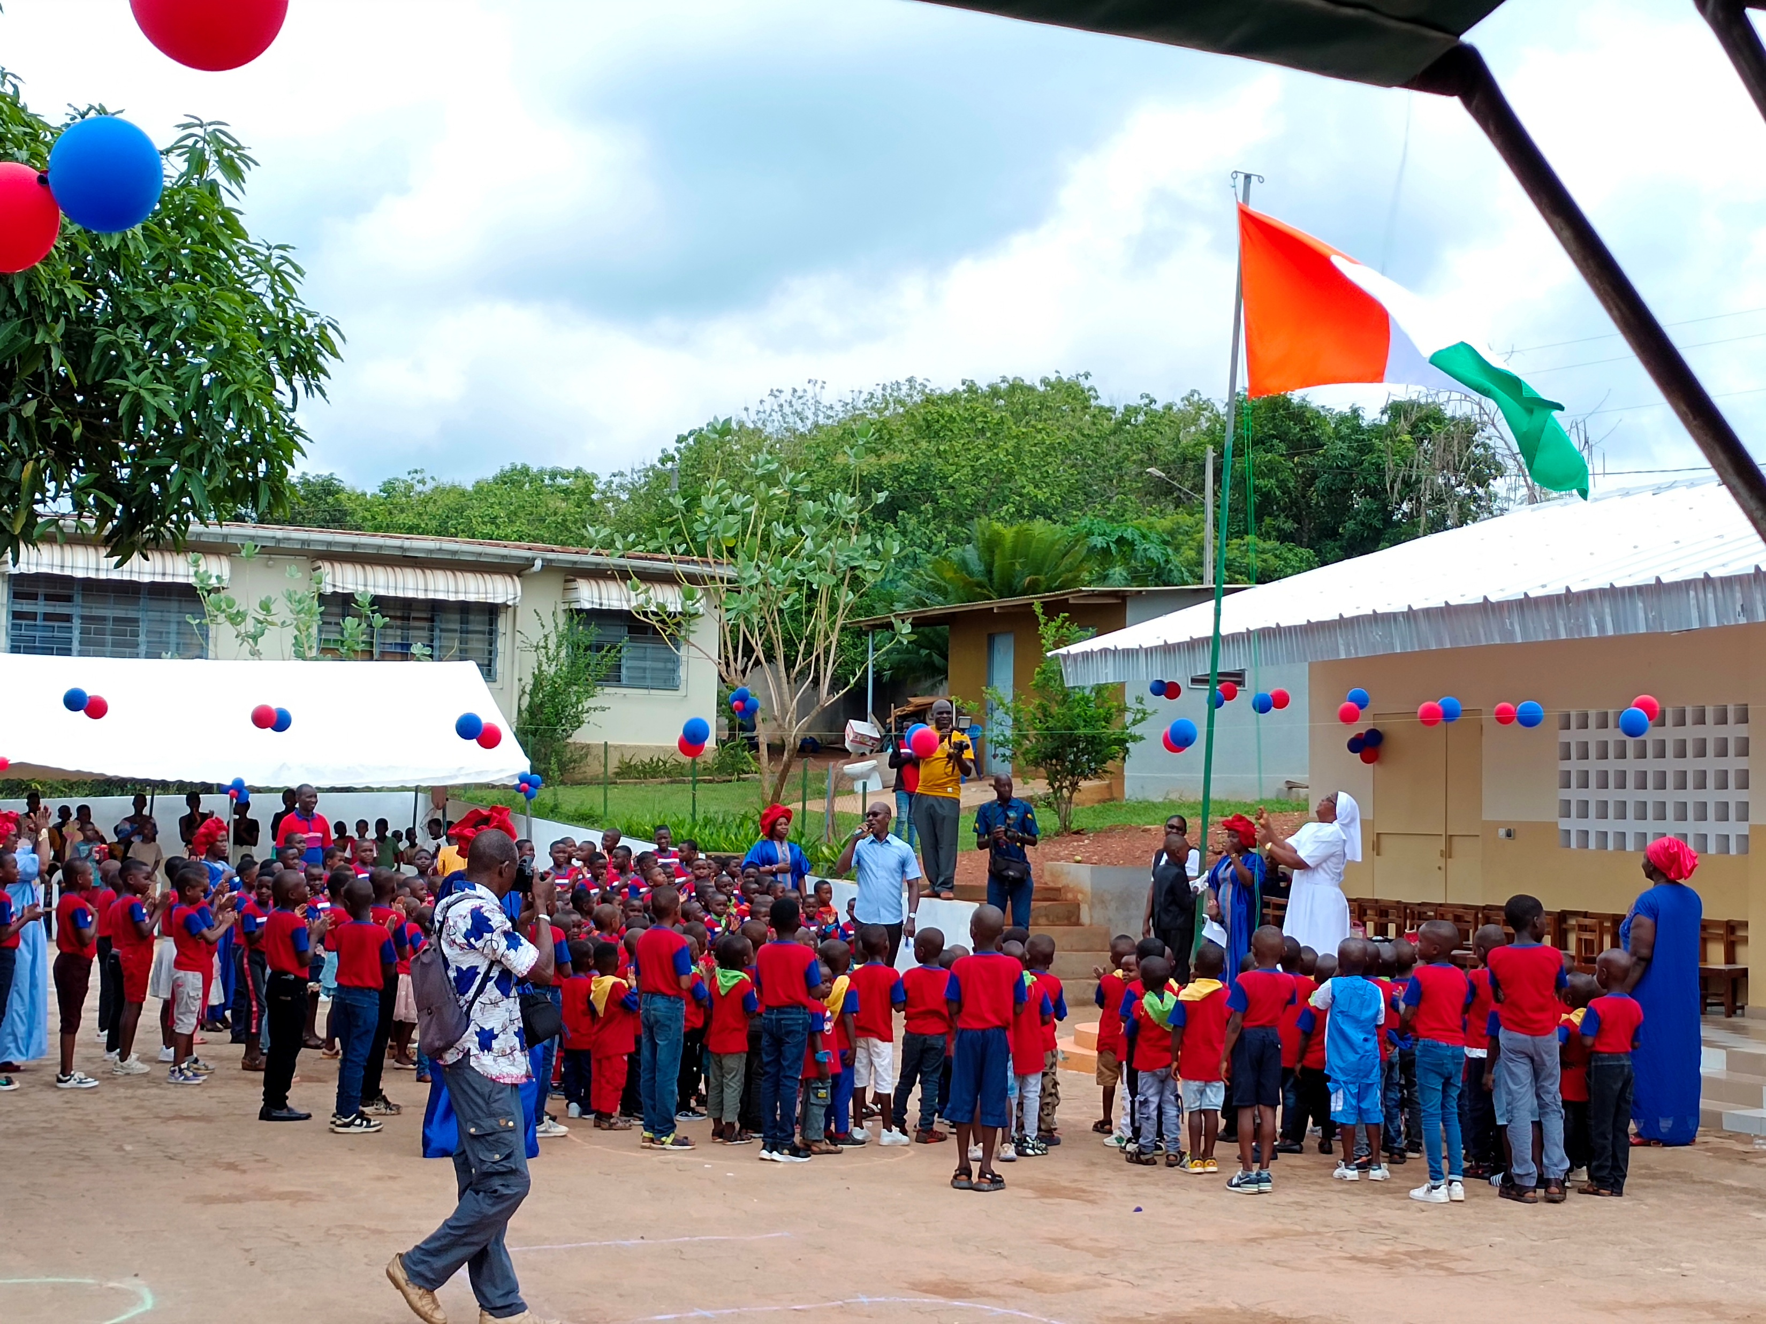

Slide 6
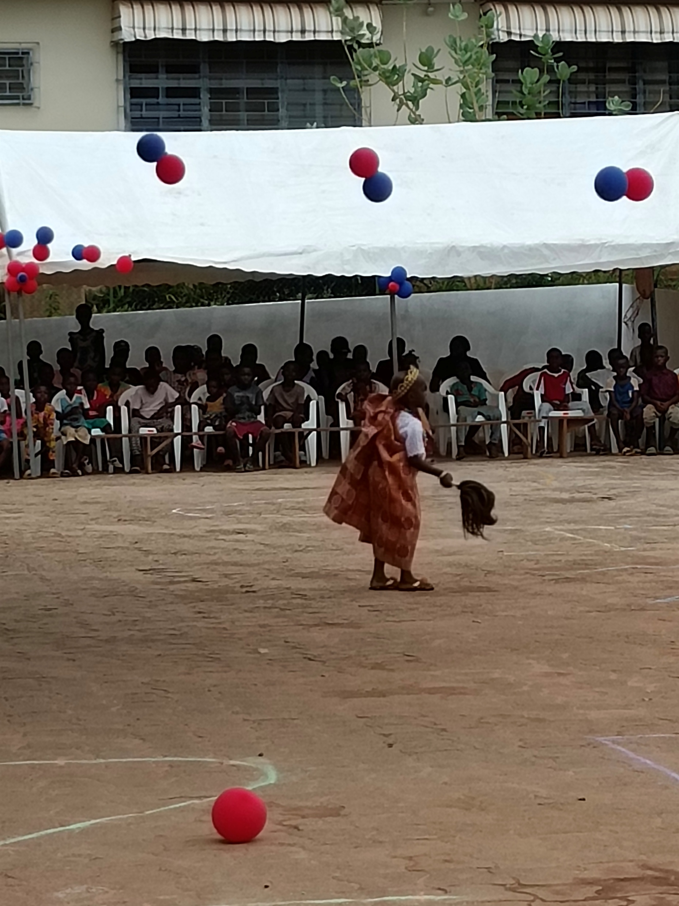

Slide 7
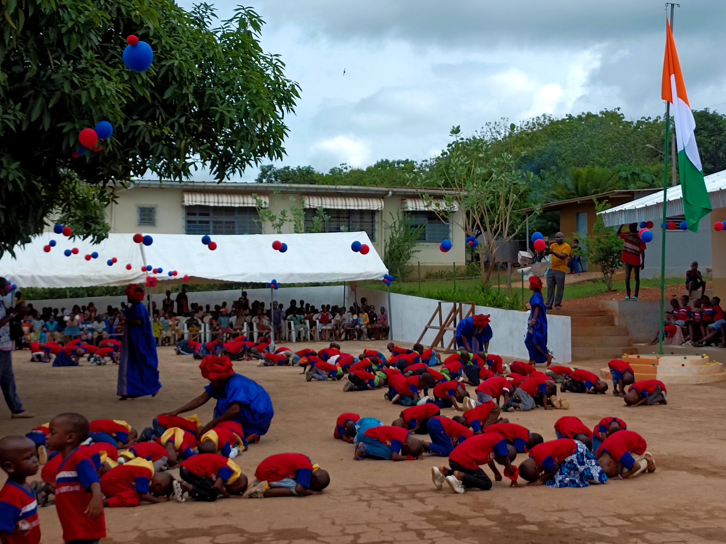

Slide 9
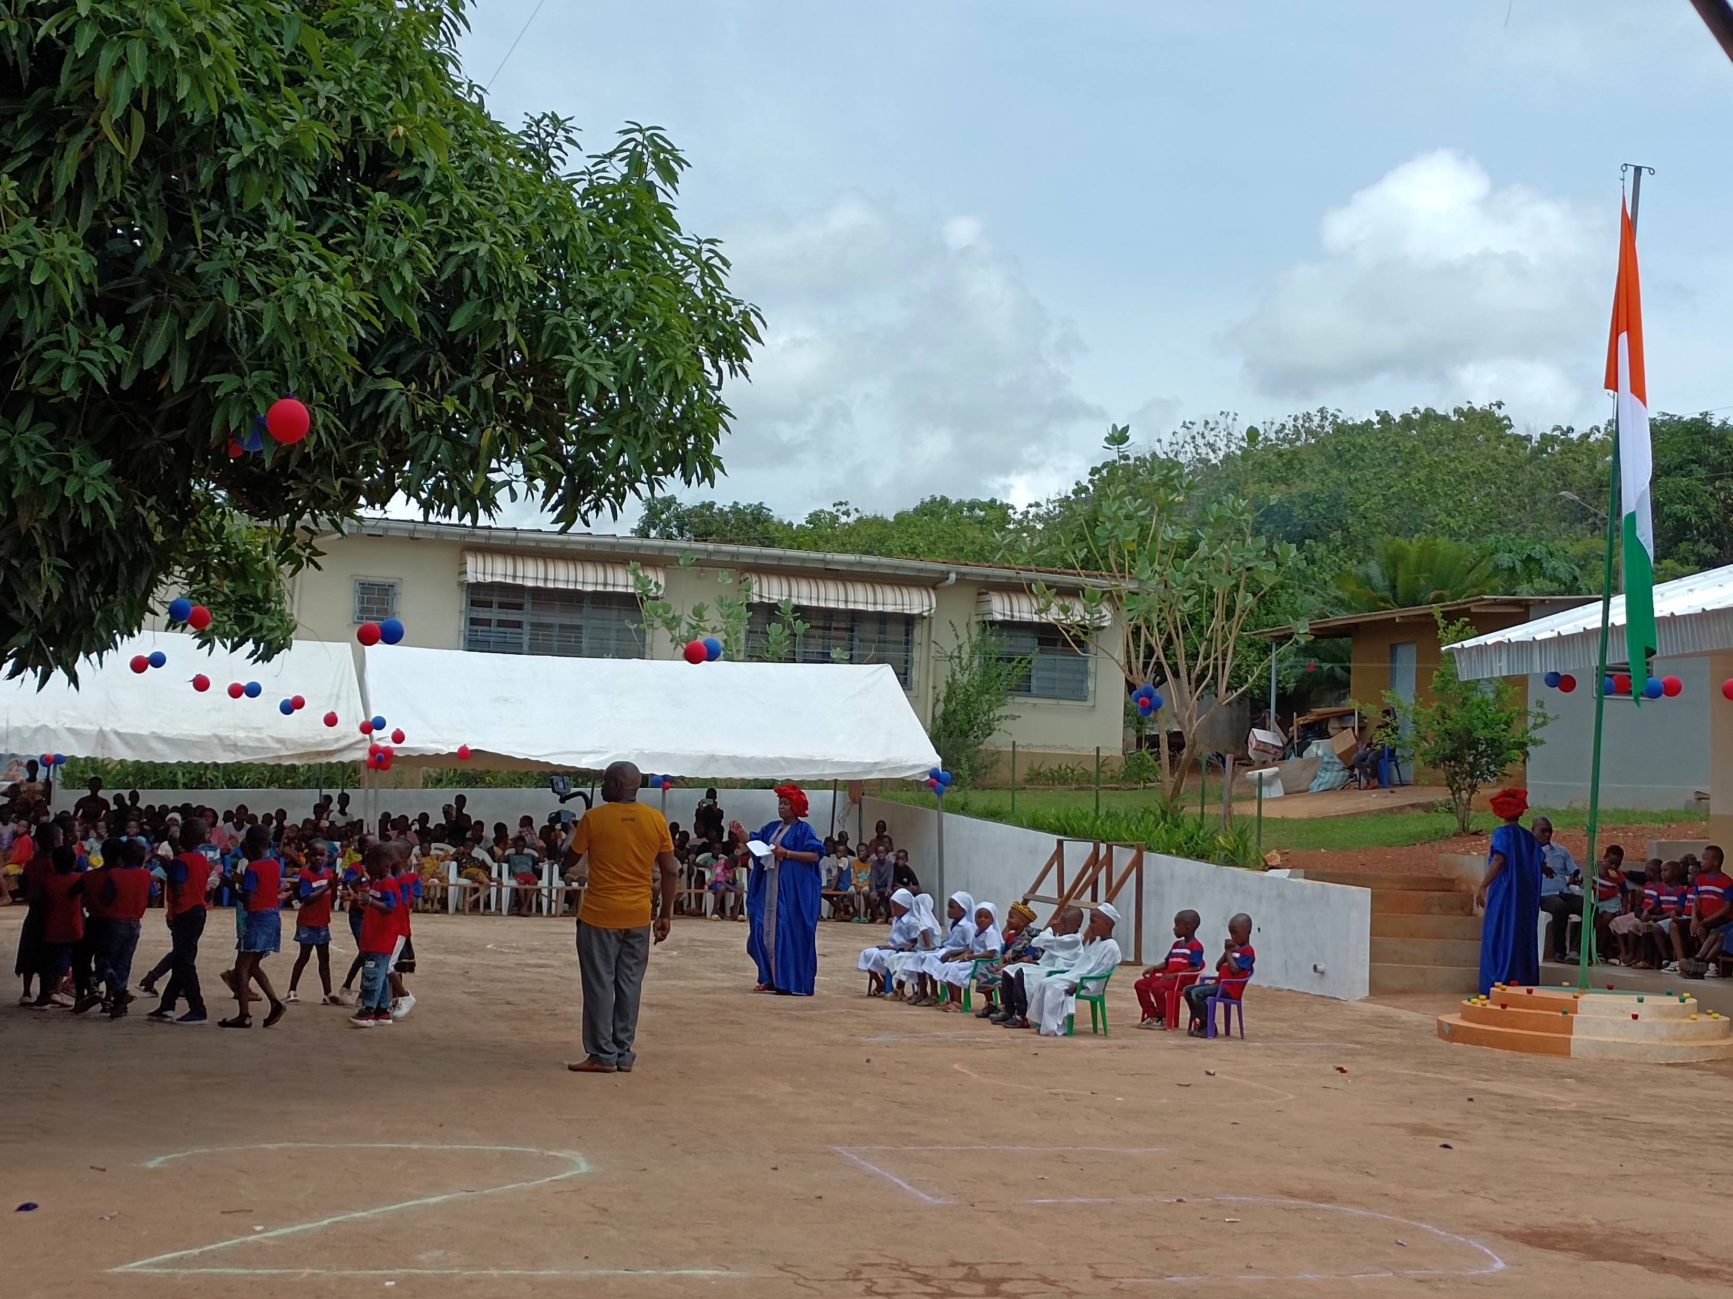
https://youtu.be/5oxaOk5VW_0?si=UyVjoltbqNrSO2wi
https://youtu.be/5oxaOk5VW_0?si=UyVjoltbqNrSO2wi

Slide 10
